Slide 1
10장 액티비티 실행과 인텐트(2)

Slide 2
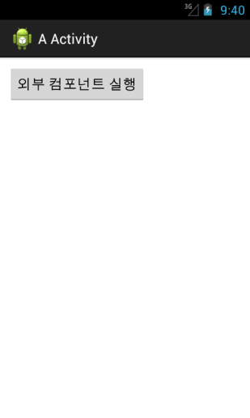
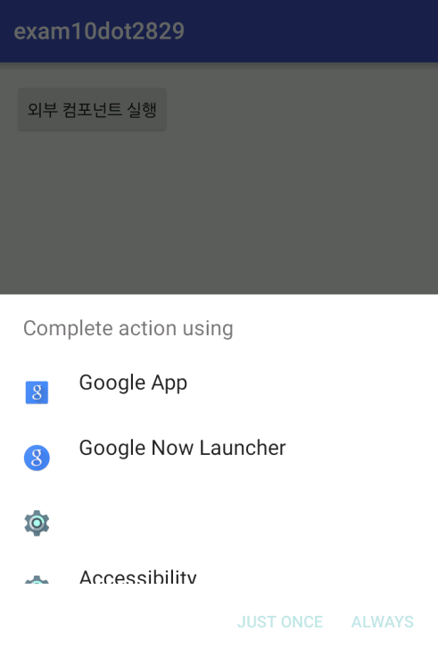

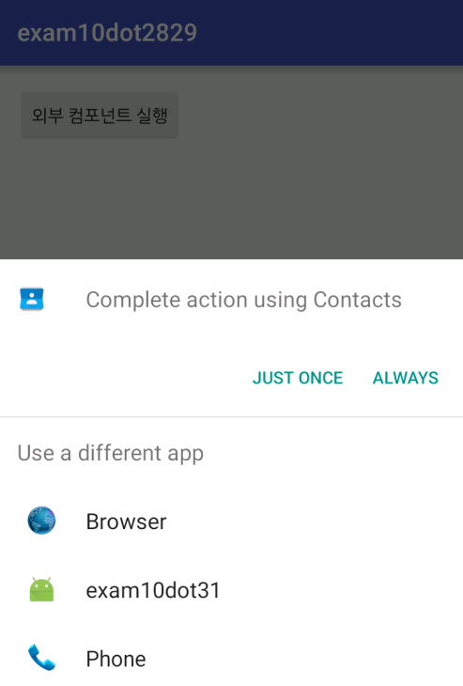
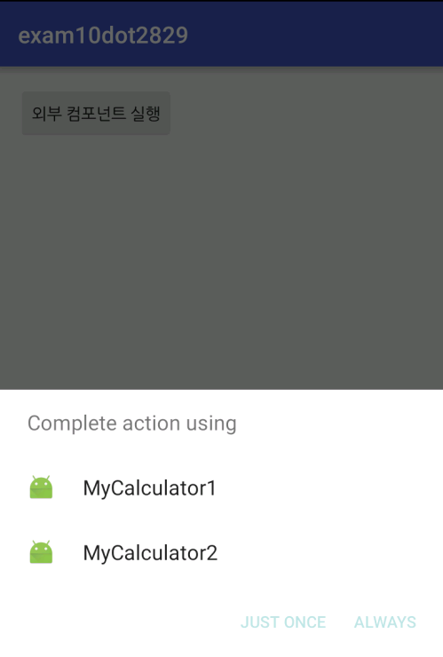
암시적 인텐트 – 액션과 카테고리
■ ACTION_MAIN으로 등록된 모든 앱이 나타남
src/AActivity.java ... intent.setAction( Intent.ACTION_MAIN ); startActivity(intent);
■ ACTION_MAIN으로 등록된 앱 중 BROWSABLE 앱만.
src/AActivity.java ... intent.setAction(Intent.ACTION_MAIN ); intent.addCategory(Intent.CATEGORY_BROWSABLE); startActivity(intent);
■ ACTION_MAIN으로 등록된 앱 중 CALCULATAOR 앱만.
src/Aactivity.java intent.setAction( Intent.ACTION_MAIN ); intent.addCategory( Intent.CATEGORY_APP_CALCULATOR); startActivity(intent);
2

Slide 3
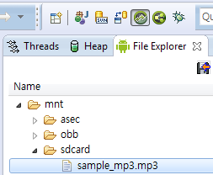
암시적 인텐트 – 액션과 데이터 위치 및 타입
정보 분류 | 멤버변수 | 설명
컴포넌트 정보 | String mPackage ComponentName mComponent | 명시적으로 원하는 컴포넌트(액티비티, 서비스, 리시버)를 실행하기 위한 용도
액션 | String mAction | 암시적으로 원하는 컴포넌트(액티비티, 서비스, 리시버)를 실행하기 위한 용도
카테고리 | HashSet<String> mCategories
데이터 위치와 타입 | Uri mData String mType
엑스트라 | Bundle mExtras | 각종 컴포넌트에 순수 데이터를 전달하기 위한 용도
플래그 | int mFlags | 각종 컴포넌트를 제어하기 위한 플래그
■ 액션과 데이터 위치를 이용하여 외부 브라우저 컴포넌트를 실행해보자.
예제) 외부 음악 재생 컴포넌트를 실행해보자.
테스트를 위한 음악 파일을 SD 카드에 넣어야함.
SD 카드로 음악 파일 복사하기
1
2
3

Slide 4



암시적 인텐트 – 액션과 데이터 위치에 대한 명세 방법
URI 형식은 위치 정보를 표현하기에 매우 적합한 구조다. URL도 URI의 서브셋이다.
URI 형식이 데이터 위치 정보를 얼마나 효율적으로 표현할 수 있는지 살펴보자.
1
2
3
4
5
6
http://www.google.com:80/korea/user/list.asp?age=18#3
1
HTTP 서비스 서버
2
도매인
www.google.com
URI 를 이용한
정보 요청
3
포트 : 80
파일 위치
4
list.app 실행 조건 : 나이 18
5
#1 : 18세 홍길도
#2 : 18세 이영희
#3 : 18세 김철수
원하는 정보 전달
6

Slide 5
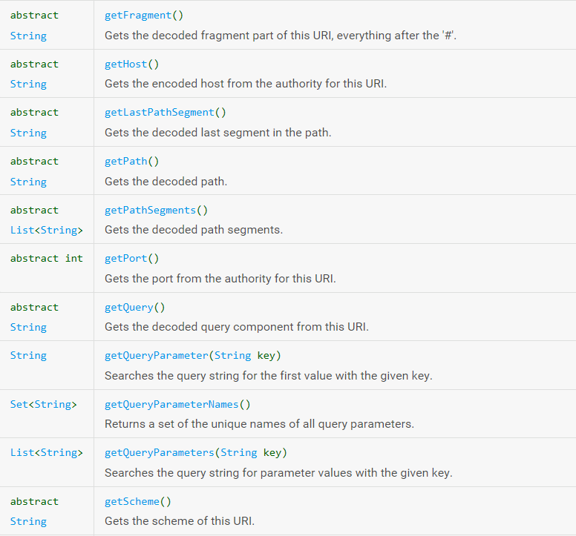
암시적 인텐트 – 액션과 데이터 위치의 표현
Fragment
1
Scheme
2
Host
3
Port
4
Path
5
Query
6
http://www.google.com:80/korea/user/list.asp?age=18#3
7
Authority
8
Last Path Segment
http://www.google.com:80/korea/user/list.asp?age=18#3
■ scheme: URI의 프로토콜 방식. 예를 들어, http, ftp, file, content
■ 안드로이드는 데이터 위치를 설정할 때 Uri 규약을 사용하고,
내부적으로 편리한 Uri 클래스도 제공한다.
■ URI 클래스: 위치 정보 문자열을 파싱하고, 그 문자열을
요소 별 이름(scheme, host, port 등등)으로 분리하여 관리함.

Slide 6

<잠깐만>
암시적 인텐트 – 액션과 데이터 타입의 표현
데이터 타입 MIME(Multipurpose Internet Mail Extensions) 데이터 타입을 일반적으로 마임^{MIME}이라 부르는데 오래 전 이메일 서비스에서 메일에 첨부된 파일의 데이터 타입을 구분하기 위한 용도로 생겨났다. 사용 예를 살펴보자. text/html : 텍스트 데이터며, 텍스트 내용은 HTML 형태 파일이다. video/mpeg : 비디오 데이터며, MPEG 영상 형태의 파일이다. image/jpeg : 이미지 데이터며, JPEG 형태의 파일이다. audio/x-wav : 오디오 데이터며, wav 형태의 파일이다. <type>/<sub type> 형식으로 쉽게 데이터 타입을 구분할 수 있다. 이러한 장점으로 대부분의 데이터 타입을 표현할 때, 마임을 사용하고 있다.

Slide 7
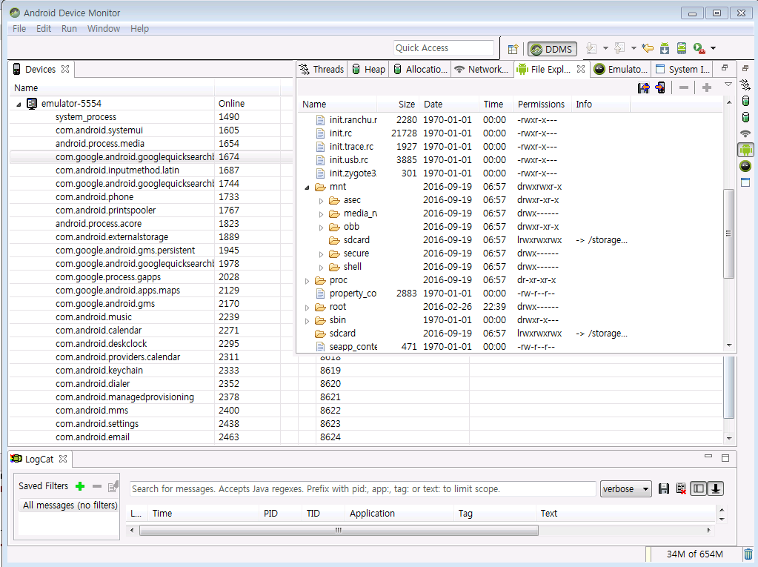
1
2
3

Slide 8
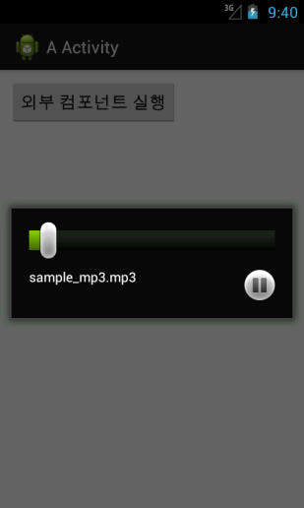
암시적 인텐트 – 액션과 데이터 위치 및 타입
src/AActivity.java ... // ① 어떤 데이터를 보여달라는 액션 intent.setAction( Intent.ACTION_VIEW ); // ② 다음 위치의 데이터를 보여달라는 의미 String audioPath = "file:///" + Environment.getExternalStorageDirectory() + "/sample_mp3.mp3"; // ③ 모든 오디오 포맷의 데이터 위치와 타입을 설정. intent.setDataAndType( Uri.parse( audioPath ), "audio/*"); ...
/storage/sdcard
Audio: 음악 타입.
*: 모든 음악 포맷
데이터 위치와 타입 설정
단, 데이터와 타입을 따로 설정하면 오류.
intent.setData(Uri.parse(autioPath));
Intent.setType(“audio/*”);

Slide 9
암시적 인텐트 – 데이터 위치 전달의 필요성
■ 데이터 위치 인텐트 필터에 대해서 배우려면 먼저 URI^{Uniform Resource Idenifiers}에 대한 이해가 필수다.
■ 이미지를 보여주는 컴포넌트에 어떻게 이미지 데이터를 전달해야지만 효율적인가?
문제점 1: 이미지 데이터는 용량이 크고 다른 앱 프로세스에게 전달하려면 직렬화 객체를 사용해야 함.
>> 직렬화는 번거롭다.
문제점 2: 이미지 데이터 자체를 전달하는 것은 리소스 낭비가 너무 심하고 성능이 좋지 않다.
해결책: 실제 데이터 자체를 전달하지 않고 인텐트를 통해 데이터가 존재하는 위치 정보만 전달한다.
■ 데이터 위치를 표현할 때 URI 형식을 사용한다.
■ URI는 RFC2396에서 정의하는 규약이며, 상세한 규약 설명은 다음의 링크 주소를 참조.
http://www.ietf.org/rfc/rfc2396.txt?number=2396

Slide 10
암시적 인텐트 –액션과 데이터 위치의 조합에 따른 동작들
■ 액션과 데이터 위치 설정에 따른 실행 예제
Intent intent = new Intent(Intent.ACTION_VIEW); Intent.setData(Uri.parse(“content://contacts/people/1)); ... ACTION_VIEW content://contacts/people/1 → 1번 연락처 정보를 표시한다. ACTION_DIAL content://contacts/people/1 → 1번 연락처로 전화걸기 화면을 표시한다. ACTION_VIEW tel:0101234567 → 0101234567번 전화번호로 전화걸기 화면을 표시한다. ACTION_DIAL tel:0101234567 → 0101234567번 전화번호로 전화걸기 화면을 표시한다. ACTION_EDIT content://contacts/people/1 → 1번 연락처 정보를 편집한다. ACTION_VIEW content://contacts/people → 연락처 리스트를 표시한다.
데이터 위치
액션

Slide 11
암시적 컴포넌트 등록 –
액션과 카테고리로 실행 가능한 암시적 컴포넌트 만들기
어떻게 암시적 액티비티로 등록할까?
AndroidManifest.xml <?xml version="1.0" encoding="utf-8"?> <manifest xmlns:android=... ... <!-- 암시적 액티비티 컴포넌트를 등록한다. --> <activity android:name="com.superdroid.test.activity.b.BActivity" android:label="@string/app_name" > <intent-filter> <action android:name="action.ACTION_IMAGE_VIEW" /> <category android:name="android.intent.category.DEFAULT" /> </intent-filter> </activity> </application> </manifest>
B 앱에 암시적
액티비티 등록
암시적 인텐트로 명시함.
없다면, 명시적 인텐트를 의미함.

Slide 12
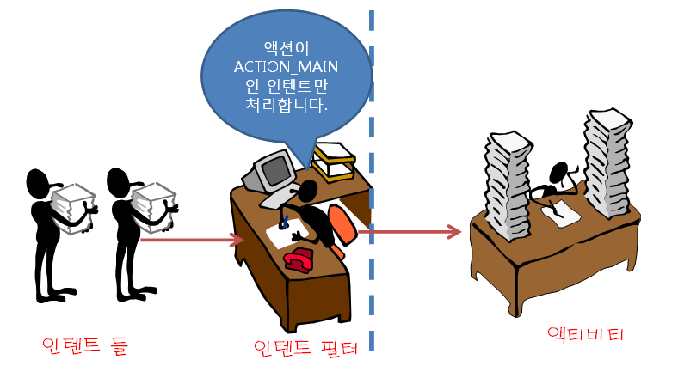
암시적 컴포넌트 등록 – 인텐트 필터
■ 인텐트 필터란?
> 통과시킬 인텐트를 기술하는 <intent-filter> … </intent-filter> 부분.
> 인텐트 필터에 기술된 조건에 맞는 인텐트만 처리(또는 필터링)함.
> 필터링 조건을 action, category, 데이터 위치, 타입으로 기술함.
■ 인텐트 비교
액션, 카테고리, 데이터 위치, 타입이 일치하지 않으면 해당 인텐트를 컴포넌트에 전달하지 않음.
결국 인텐트가 처리되지 않고, 컴포넌트도 실행되지 않음.

Slide 13
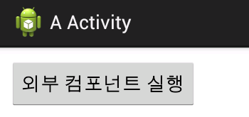
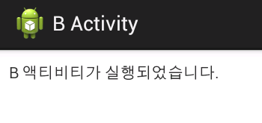

암시적 컴포넌트 등록 –
액션과 카테고리로 실행 가능한 암시적 컴포넌트 만들기
src/AActivity.java ... // 이미지를 보여달라는 액션 intent.setAction( "action.ACTION_IMAGE_VIEW" ); ...
A 앱 액티비티에서 B 앱의 암시적
액티비티 실행
1
2
■ Action 명(i.e., action.ACTION_IMAGE_VIEW)는 있지만, 카테고리는 설정하지 않았다.
■ 이유: startActivity 함수가 내부적으로 android.intent.category.DEFAULT를 강제로 추가한다.

Slide 14


암시적 컴포넌트 등록 –
액션과 카테고리로 실행 가능한 암시적 컴포넌트 만들기
■ 주의 : <category android:name="android.intent.category.DEFAULT" />
액티비티 컴포넌트 등록 필터 정보
<action android:name="action.ACTION_IMAGE_VIEW" />
<category android:name="android.intent.category.DEFAULT" />
Action, default category 조건이 모두 일치하는
인텐트에 대해서만 암시적 컴포넌트를 실행함.
인텐트
intent.setAction( "action.ACTION_IMAGE_VIEW" );
<category android:name="android.intent.category.DEFAULT" />
안드로이드 시스템은 이 카테고리를 강제로 넣어 버린다.
따라서 인텐트 필터에 카테고리 DEFAULT를
설정하지 않으면 어떤 암시적 인텐트도 받을 수 없다.
그러므로 DEFAULT는 암시적 인텐트 사용을 위한 카테고리이기도 하다.

Slide 15
암시적 컴포넌트 등록 – 카테고리 활용
> 카테고리의 역할: 앱이 어떤 그룹에 속할지를 지정. 어떤 기능적 속성을 가지는지 지정.
두 개의 앱을 구현하고 계산기 그룹에 등록하고 싶다면?
AndroidManifestfile.xml for two App “MyCalculator1” and MyCalculator2” <intent-filter> <action android:name="action.ACTION_MAIN" /> <category android:name="android.intent.category.APP_CALCULATOR" /> <category android:name="android.intent.category.DEFAULT" /> </intent-filter>
시스템에 정의된 카테고리
> 앱 MyCalculator 1과 MyCalculator에 계산기 카테고리(APP_CALCULATOR)를 등록함.
2
Aactivity.java intent.setAction( Intent.ACTION_MAIN ); intent.addCategory( Intent.CATEGORY_APP_CALCULATOR); startActivity(intent);
1

Slide 16
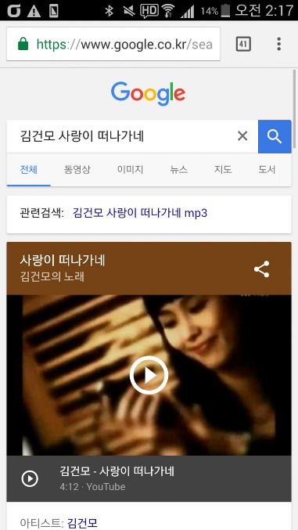

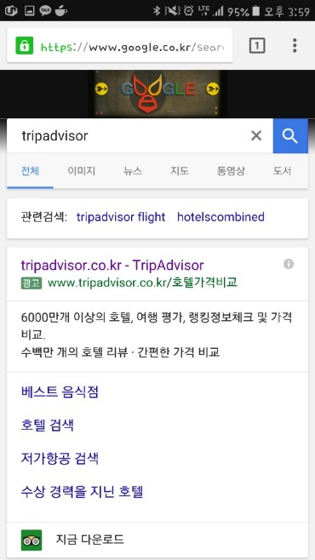
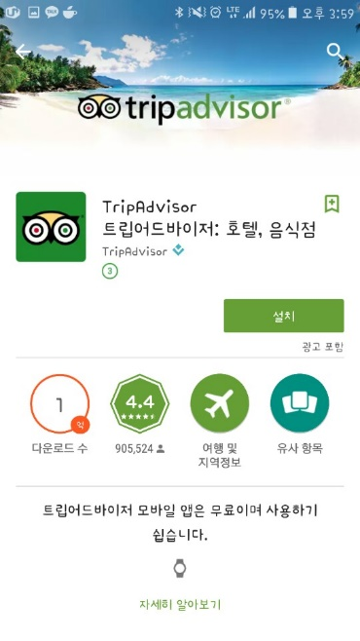
암시적 컴포넌트 등록 – 카테고리와 데이터 위치의 활용 예제
> App indexing: 웹 사이트의 링크를 클릭했을 때 “내가 구현한 앱＂으로 연결함.
결국 링크에 연결된 내용을 “내가 구현한 앱＂에 보여지게 함.
2
2
1
1
링크 클릭
내가 구현한 앱
“유투브＂
링크 클릭
내가 구현한 앱
“구글 스토어”

Slide 17
암시적 컴포넌트 등록 – 카테고리와 데이터 위치의 활용 예제
> android.intent.category.BROWSABLE 사용
웹 브라우저가 “내가 구현한 앱＂을 접근할 수 있도록 허락함.
AndroidManifestfile.xml for App “Youtube” <activity ... <intent-filter> <action android:name="action.ACTION_VIEW" /> <category android:name="android.intent.category.DEFAULT" /> <category android:name="android.intent.category.BROWSABLE" /> <data android:scheme=“http” android:host=“m.youtube.com” /> </intent-filter> ... </activity>
“http://m.youtube.com”으로 시작하는 URL만 허락함.

Slide 18
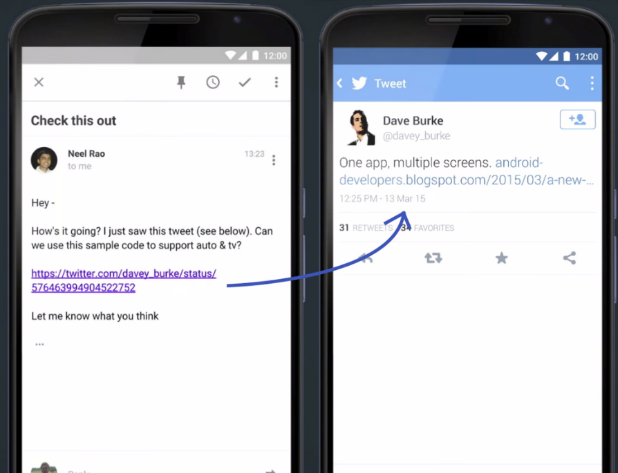
암시적 컴포넌트 등록 –데이터 위치의 활용 예제
■ Twitter 앱은 twitter의 URL이 있는 링크를 클릭 되면 자신의 앱을 어떻게 실행하나?
단, 웹브라우저가 아닌 임의의 앱(이메일이나 메모장)에 있는 링크를 클릭했을 때만으로 가정함.
Host를 대상 웹사이트 URL로 지정함.
AndroidManifestfile.xml for Twiteter App <intent-filter> <action android:name="action.ACTION_VIEW" /> <category android:name="android.intent.category.DEFAULT" /> <data android:scheme=“http” android:host=“twitter.com” /> </intent-filter>
> 웹브라우저에 있는 링크가 아니기 때문에 BROWSALBE 카테고리가 추가 되지 않는다.

Slide 19

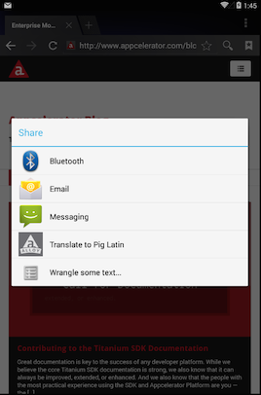
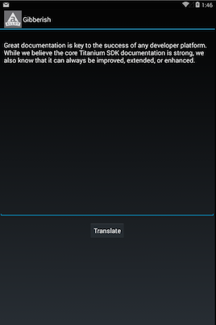
암시적 컴포넌트 등록 –데이터 위치와 타입 활용 예제
임의의 앱에서 텍스트를 선택하여 “공유“ 버튼을 클릭했을 때 AppCelerator란 앱이 인텐트 리스트에 나타나게 하고 싶다면?
텍스트를 선택 후에
“공유” 버튼 클릭
인텐트 리스트에서 공유할 앱 선택
텍스트를 화면에 출력

Slide 20
암시적 컴포넌트 등록 – 데이터 위치와 타입 활용 예제
데이터를 누군가와 공유하고 싶다면?
AndroidManifest.xml for AppCelerator App <?xml version="1.0" encoding="utf-8"?> <manifest xmlns:android=... ... <!-- 암시적 액티비티 컴포넌트를 등록한다. --> <activity android:name="com.superdroid.test.activity.b.BActivity" android:label="@string/app_name" > <intent-filter android:label=“Translate to Pig Latin" > <action android:name="action.ACTION_SEND" /> <category android:name="android.intent.category.DEFAULT" /> <data android:mineType=“text/plain” /> </intent-filter> </activity> </application> </manifest>
데이터를 누군가에게 전달한다. 즉, 공유하는 동작.
인텐트 리스트에서
표시될 이름
데이터 타입이 일반 텍스트

Slide 21

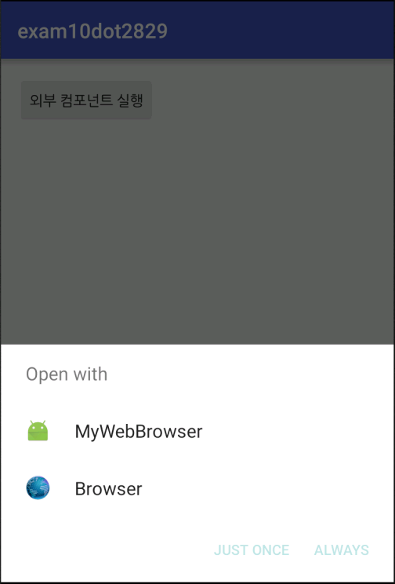
암시적 컴포넌트 등록 – 데이터 위치와 타입 활용 예제
웹브라우저로 등록하고 싶다면?
... intent.setAction( Intent.ACTION_VIEW ); intent.setData( Uri.parse( "http://m.naver.com" ) ); ...
1

Slide 22
암시적 컴포넌트 등록 – 데이터 위치와 타입 활용 예제
AndroidManifest.xml ... <!-- 암시적 액티비티 컴포넌트를 등록한다. --> <activity android:name="com.superdroid.test.activity.b.BActivity" android:label="@string/app_name" > <intent-filter android:label=“MyWebBrowser"> <action android:name="action.ACTION_VIEW" /> <category android:name="android.intent.category.DEFAULT" /> <data android:scheme=“http” /> </intent-filter> </activity>
<activity android:name="com.superdroid.test.activity.b.BActivity" android:label="@string/app_name" > <intent-filter android:label=“MyWebBrowser"> <action android:name="action.ACTION_VIEW" /> <category android:name="android.intent.category.DEFAULT" /> <data android:scheme=“http” android:mimeType=“video/*" /> </intent-filter> </activity>
intent.setAction(Intent.ACTION_VIEW ); Uri videoUri = Uri.parse("http://www.abc.com/file.avi"); intent.setDataAndType(videoUri, “video/avi”);
데이터 위치가 http이며, 이미지를 링크를 클릭했을 때

Slide 23
암시적 컴포넌트 등록 – 복잡한 URI 예제
■ scheme, host, port, path, query, fragment 등등으로 구성된 URI
src/AActivity.java ... Intent intent = new Intent(); intent.setAction( "action.ACTION_IMAGE_VIEW" ); Uri imageUri = Uri.parse( "http://www.superdroid.com:80/files/images/test.png?a=0#3" ); intent.setDataAndType( imageUri, "image/png"); startActivity(intent); ...

Slide 24
암시적 컴포넌트 등록 – 복잡한 URI 예제
■ 암시적 액티비티를 AndroidManifest.xml에 등록함. 데이터 위치와 타입을 함께 등록해보는 예제.
Scheme
Host
Port
Path
http://www.google.com:80/korea/user/list.asp?age=18#3
AndroidManifest.xml ... <!-- 암시적 액티비티 컴포넌트를 등록한다. --> <activity android:name="com.superdroid.test.activity.b.BActivity" android:label="@string/app_name" > <intent-filter> <action android:name="action.ACTION_IMAGE_VIEW" /> <category android:name="android.intent.category.DEFAULT" /> <data android:scheme="http" android:host="www.superdroid.com" android:port="80" android:path="/files/images/test.png" android:mimeType="image/png"/> </intent-filter> </activity> ...
■ 예제의 암시적 액티비티를 실행할 수 있도록 데이터와 타입을 동일하게 등록함.

Slide 25
암시적 컴포넌트 등록 – 복잡한 URI 예제
■ 실행되는 암시적 컴포넌트/액티비티
src/BActivity.java public class BActivity extends Activity { @Override protected void onCreate( Bundle savedInstanceState ) { ... Intent intent = getIntent(); // ① 전달 받은 인텐트에서 데이터를 추출한다. Uri imageUri = intent.getData(); // ② 데이터 URI의 내용을 문자열로 저장한다. StringBuilder temp = new StringBuilder(); temp.append( "Scheme : " + imageUri.getScheme() + "\n"); temp.append( "Host : " + imageUri.getHost() + "\n"); temp.append( "Port : " + imageUri.getPort() + "\n"); temp.append( "Path : " + imageUri.getPath() + "\n"); temp.append( "Query : " + imageUri.getQuery() + "\n"); temp.append( "Fragment : " + imageUri.getFragment() + "\n"); temp.append( "Authority : " + imageUri.getAuthority() + "\n"); temp.append( "Last Path Segment : " + imageUri.getLastPathSegment()); // ③ 텍스트뷰에 데이터 URI 문자열을 출력한다. TextView textView = (TextView) findViewById( R.id.intent_received_data ); textView.setText( temp ); } }
문자열들을 담는 객체. 문자열 추가 및 변경이 가능함. Mutable 특성을 가짐.

Slide 26
암시적 컴포넌트 등록 – 복잡한 URI 예제
인텐트 발신 측 데이터 URI
Uri imageUri = Uri.parse(
"http://www.superdroid.com:80/files/images/test.png?a=0#3" );
intent.setDataAndType( imageUri, "image/png");
암시적 컴포넌트 인텐트 필터 설정 (AndroidManifest.xml)
<data
android:scheme="http“
android:host="www.superdroid.com"
android:port="80“
android:path="/files/images/test.png"
android:mimeType="image/png"/>
단 하나의 조건이라도 일치하지 않으면 액티비티는 실행되지 않는다.

Slide 27
암시적 인텐트와 암시적 컴포넌트 인텐트 필터 비교
인텐트 발신 측
인텐트 필터 설정 측
(AndroidManifest.xml)
액션 : 서로 완벽히 일치해야 매칭 성공
1
action.ACTION_IMAGE_VIEW
action.ACTION_IMAGE_VIEW
카테고리 : 서로 완벽히 매칭되지 않아도 된다. 다만 인텐트 발신 측에 추가한 모든
카테고리가 필터 측에 모두 존재만 하면 매칭 성공
2
시스템에서 자동으로 추가
꼭 추가되어야 한다.
android.intent.category.DEFAULT
android.intent.category.DEFAULT
category.EDITABLE
…
데이터 위치와 타입 : 서로 완벽히 일치해야 매칭 성공
3
데이터 URI :
http://www.superdroid.com:80
/files/images/test.png
타입 : image/png
android:scheme="http“
android:host="www.superdroid.com"
android:port="80“
android:path="/files/images/test.png“
android:mimeType="image/png"

Slide 28
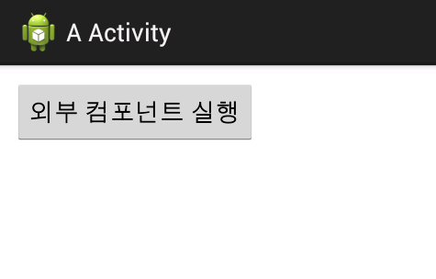
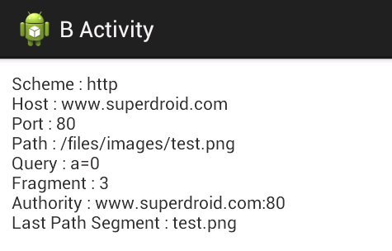
암시적 컴포넌트 등록 – 액션과 카테고리 그리고 데이터 위치 및
타입으로 실행 가능한 암시적 컴포넌트 만들기
1
2
Fragment
1
Scheme
2
Host
3
Port
4
Path
5
Query
6
http://www.google.com:80/korea/user/list.asp?age=18#3
7
Authority
8
Last Path Segment
http://www.google.com:80/korea/user/list.asp?age=18#3

Slide 29
인텐트 엑스트라
정보 분류 | 멤버변수 | 설명
컴포넌트 정보 | String mPackage ComponentName mComponent | 명시적으로 원하는 컴포넌트(액티비티, 서비스, 리시버)를 실행하기 위한 용도
액션 | String mAction | 암시적으로 원하는 컴포넌트(액티비티, 서비스, 리시버)를 실행하기 위한 용도
카테고리 | HashSet<String> mCategories
데이터 위치와 타입 | Uri mData String mType
엑스트라 | Bundle mExtras | 각종 컴포넌트에 순수 데이터를 전달하기 위한 용도
플래그 | int mFlags | 각종 컴포넌트를 제어하기 위한 플래그
■ 엑스트Extra라는 실행되는 액티비티에 전달할 순수 데이터다.
따라서 실행될 액티비티 조건과는 상관없고 명시적, 암시적 인텐트 모두 사용할 수 있다.
■ 엑스트라의 정보 형태는 번들이다. 따라서 각종 직렬화된 객체라면 자유롭게 추가할 수 있다.
Intent putExtra (String name, int value)
Intent putExtra (String name, String value)
Intent putExtra (String name, boolean value)
...
int getIntExtra (String name, int defaultValue)
String getStringExtra (String name)
Boolean getBooleanExtra (String name, boolean defaultValue)
...

Slide 30
인텐트 플래그
정보 분류 | 멤버변수 | 설명
컴포넌트 정보 | String mPackage ComponentName mComponent | 명시적으로 원하는 컴포넌트(액티비티, 서비스, 리시버)를 실행하기 위한 용도
액션 | String mAction | 암시적으로 원하는 컴포넌트(액티비티, 서비스, 리시버)를 실행하기 위한 용도
카테고리 | HashSet<String> mCategories
데이터 위치와 타입 | Uri mData String mType
엑스트라 | Bundle mExtras | 각종 컴포넌트에 순수 데이터를 전달하기 위한 용도
플래그 | int mFlags | 각종 컴포넌트를 제어하기 위한 플래그
■ 인텐트 플래그는 안드로이드의 컴포넌트들을 제어하거나 상태를 변경하는 등 다양한 목적으로
사용된다. 하지만 플래그에 대해서는 안드로이드 컴포넌트를 대부분 이해해야 설명이 가능하다.
따라서 앞으로 배울 모든 장에 걸쳐 설명한다. 단 플래그의 이해를 위해 액티비티 컴포넌트와
관련된 플래그 한 가지만 알아보자.

Slide 31

인텐트 플래그
Intent.FLAG_ACTIVITY_NO_ANIMATION : 액티비티가 실행될 때 동작하는 애니메이션 효과를 사용하지 않는다.
src/AActivity.java ... public void onClick( View v ) { ... // 액티비티 구동 에니메이션을 막는 인텐트 플래그 설정 intent.addFlags( Intent.FLAG_ACTIVITY_NO_ANIMATION ); ... } ...

Slide 32
인텐트 패키지
정보 분류 | 멤버변수 | 설명
컴포넌트 정보 | String mPackage ComponentName mComponent | 명시적으로 원하는 컴포넌트(액티비티, 서비스, 리시버)를 실행하기 위한 용도
액션 | String mAction | 암시적으로 원하는 컴포넌트(액티비티, 서비스, 리시버)를 실행하기 위한 용도
카테고리 | HashSet<String> mCategories
데이터 위치와 타입 | Uri mData String mType
엑스트라 | Bundle mExtras | 각종 컴포넌트에 순수 데이터를 전달하기 위한 용도
플래그 | int mFlags | 각종 컴포넌트를 제어하기 위한 플래그
■ 암시적 인텐트는 불특정 다수의 패키지를 대상으로 액션, 카테고리 등만 일치하면 해당 컴포넌트를
실행할 수 있다. 만일 일치하는 컴포넌트들이 포함된 패키지가 둘 이상 존재하는 경우,
사용자가 선택할 수 있는 시스템 팝업이 구동된다.
■ 하지만 여기서 분명 특정 패키지에 존재하는 컴포넌트만을 실행하고 싶을 때가 있을 것이다.
물론 명시적 인텐트를 사용하면 가능하겠지만, 액션과 카테고리 등을 사용해야 하는 암시적 인텐트는
방법이 없다. 이를 위해 안드로이드는 인텐트 패키지를 제공하고 있다.
→ 명시, 암시 조합의 인텐트: 패키지 이름 + 암시적 인텐트의 정보(액션과 카테고리 등등)

Slide 33
인텐트 패키지
■ 인텐트 패키지는 암시적 컴포넌트를 실행할 때 많이 사용된다. 하지만 특정 패키지로 제한하기
때문에 오히려 명시적 인텐트에 가깝다.
src/AActivity.java ... intent.setPackage( "com.superdroid.test.activity.b" ); ...

